Slide 1
Лабораторная работа 1 Рендеринг с картами освещенности.
Выполнил: Александров Ю.В. Гр. Р4214 Преподаватель: Потёмин И.С.

Slide 2
Цель работы: Овладеть навыками фотореалистичной визуализации трехмерных сцен с использованием карт освещенности.
Задачи:
Импортировать сцену (Cornel Box).
Заменить источник света на точечный.
Выполнить расчет карт освещенности.
Выполнить рендеринг с учетом рассчитанных карт освещенности.
Назначить на источник полусферическую диаграмму излучения, направленную вниз и повторить расчет карт освещенности и рендеринг.
Изменить разбивку геометрии сцены на большее количество треугольников и повторить расчет карт освещенности и рендеринг.
Сравнить полученные в результате рендеринга изображения (NIT-файлы).
Назначить в качестве свойств стен узкую ДФО, провести расчет карт освещенности и рендеринг и сравнить с результатом рендеринга методом трассировки пути.
Сделать выводы о полученных результатах и причинах различия в изображениях.

Slide 3
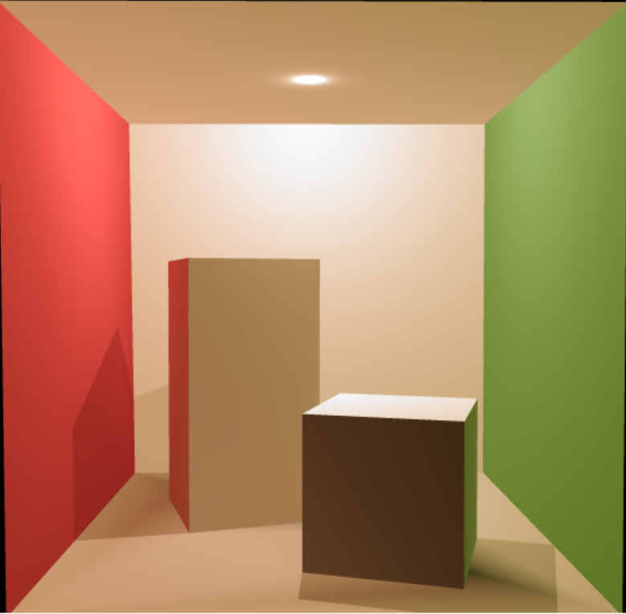
Рендер с точечным источником света

Slide 4
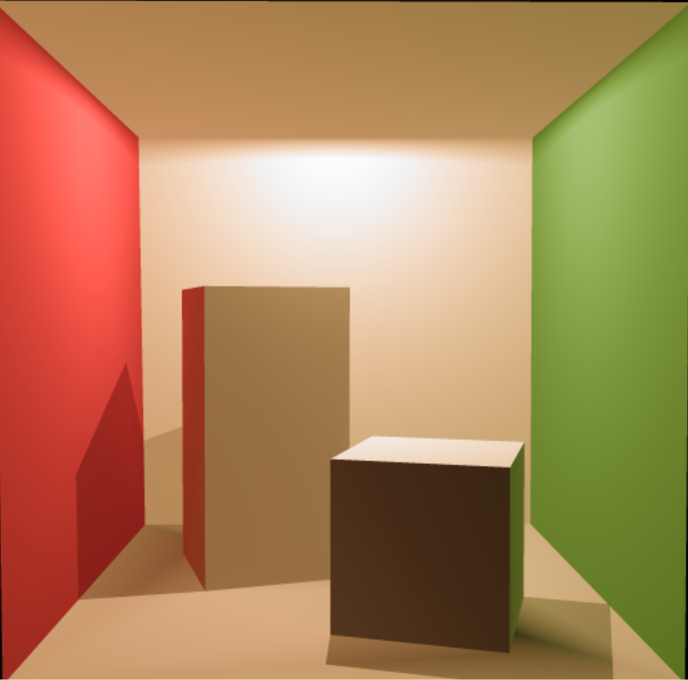
Рендер с точечным источником света направленным вниз

Slide 5
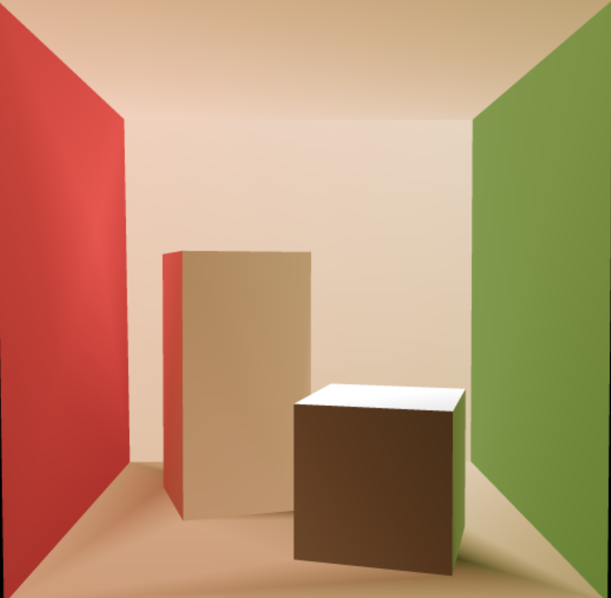
Рендер с вставленной сферой

Slide 6
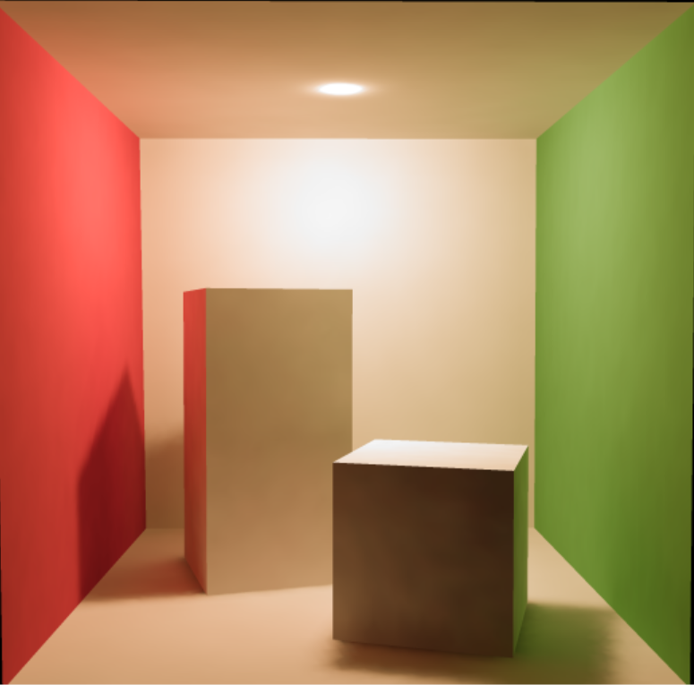
Рендер с измененной треугольной сеткой до 1%

Slide 7
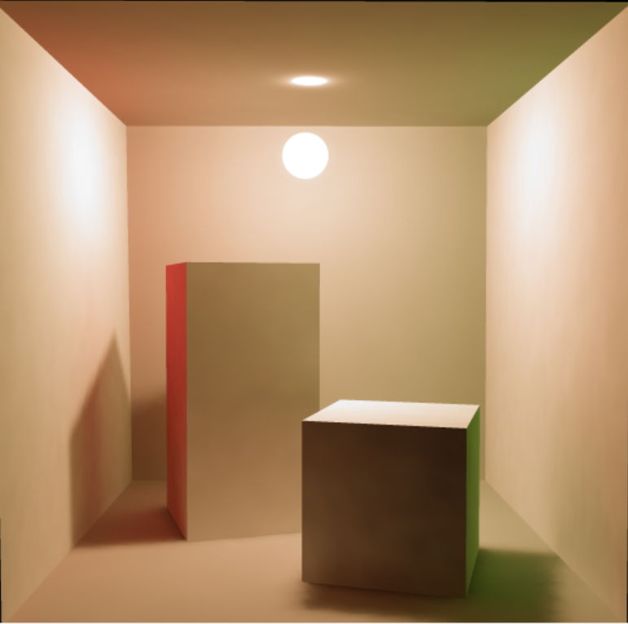
Рендер с измененными параметрами фигур (Gauss refl.)

Slide 8
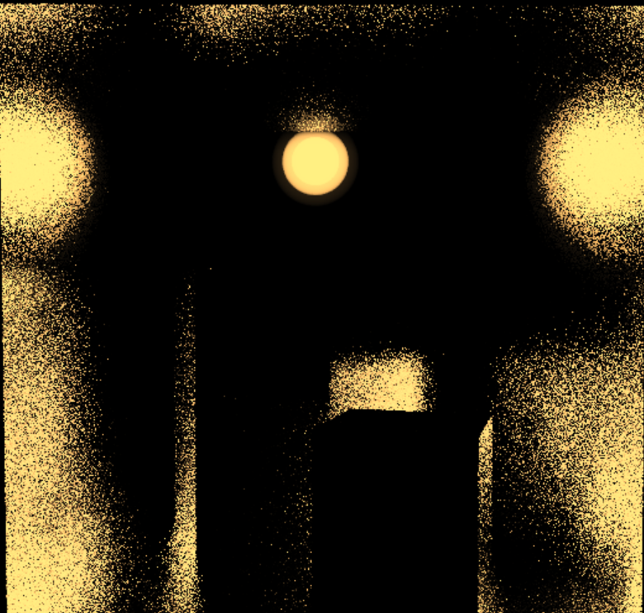
Path-tracing измененными параметрами фигур (Gauss refl.)

Slide 9
Достоинства и недостатки метода визуализации сцены при помощи карт освещенности
Достоинства:
Быстрота
Пониженный уровень шума
Сгодится для любой камеры
Простота реализации
Недостатки:
Зависимость от разрешения треугольной сетки
Корректно подходит только для ламбертовских поверхностей

Slide 10
Выводы: в ходе выполнения лабораторной работы был получены навыки фотореалистичной визуализации трехмерных сцен с использованием карт освещенности. Метод карт освещенности является быстрым и имеет другие преимущества, но является не очень некорректным к другим видам поверхностей (неламбертовским).

